Slide 1
计算机体系结构
5. 流水线基础
李建华
计算机与信息学院
The contents of the slides are adapted from CA course of wisc, princeton, mit, berkeley, edinburg, and eth.
The uses of the slides of this course are for educational purposes only and should be used only in conjunction with the textbook. Derivatives of the slides must acknowledge the copyright notices of this and the originals.

Slide 2
上次课内容回顾
MIPS的指令介绍
MIPS数据通路的介绍
请介绍一下：LW与SW的处理流程

Slide 3
流水线很简单？
流水线的主要特性有哪些？
流水线擅长干什么？
流水线能获得的加速比是多少？

Slide 4
部件耗时相等的洗衣店
A, B, C, D need to wash, dry, and fold clothes
Washer takes 30 minutes
Dryer takes 30 minutes
Folder takes 30 minutes
A
B
C
D

Slide 5
串行工作
6 PM
7
8
9
10
11
Midnight
30
30
30
30
30
30
30
30
30
30
30
30
A
任
务
顺
序
B
C
D
洗衣店用 6小时完成了4个任务（0.67t/h）；
4个同学各等待了1.5小时；
Washer、Dryer、Folder各使用2小时；

Slide 6
流水工作
6 PM
7
8
9
10
Midnight
30
30
30
30
30
30
A
任
务
顺
序
B
C
D
洗衣店用3小时完成了4个任务（1.33t/h）；
4个同学各等待了1.5小时；
Washer、Dryer、Folder各使用2小时；

Slide 7
部件耗时不相等的洗衣店
A, B, C, D need to wash, dry, and fold;
Washer takes 30 minutes
Dryer takes 40 minutes
Folder takes 20 minutes
A
B
C
D

Slide 8
串行工作
6 PM
7
8
9
10
11
Midnight
30
40
20
30
40
20
30
40
20
30
40
20
A
任
务
顺
序
B
C
D
洗衣店用 6小时完成了4个任务（0.67t/h）；
4个同学各等待了1.5小时；
Washer：2小时；Dryer：2小时40分；Folder：1小时20分；

Slide 9
流水工作
6 PM
7
8
9
10
11
Midnight
30
40
40
40
40
20
A
任
务
顺
序
B
C
D
洗衣店用3.5小时完成了4个任务（1.14t/h）；
4个同学各等待了1.5小时；
Washer：2小时；Dryer：2小时40分；Folder：1小时20分；

Slide 10
关于流水线的共性结论
流水线不能缩短单个任务的响应时间，但可以提高吞吐率；
流水线速度受限于最慢流水站的速度；
流水线中多个任务是并行处理的，且处于不同的处理阶段；
理想的加速比 ≈ 流水站数
流水站的速度不匹配
流水线“填充”和“排空”时间
其它干扰流水线的因素
30
40
40
40
40
20

Slide 11
本讲提纲
指令流水线简介
MIPS的流水处理
流水线面临的主要问题
相关及其分析

Slide 12
指令流水线是什么？
指令流水线:
将多条指令的处理进行流水操作，重叠执行。
实现方法:
将指令的处理划分为不同的阶段 (Stage)；
确保每个阶段有独立的硬件资源专门处理工作；
同一时刻，每个阶段处理不同的指令：
程序顺序中连续的指令，在流水线中连续的阶段中处理。
流水线的好处:
可提升指令处理的吞吐率（throughput）

Slide 13
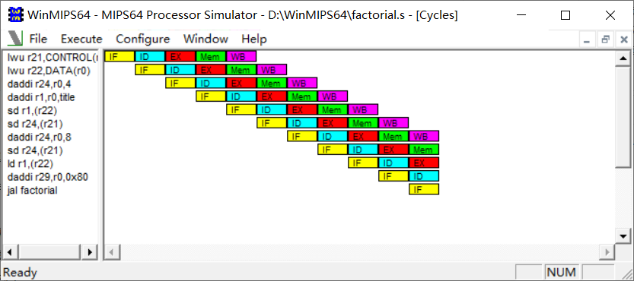
指令的流水线处理
对于MIPS指令来说，指令的处理分为5个阶段：IF，ID，EXE，MEM，WB

Slide 14
什么是理想的指令流水线？
处理的是相同的指令
对大量数据进行相同的操作，比如累加；
处理的指令之间是相互独立的
流水线上处理的指令之间，没有依赖关系；
处理的指令可以均匀划分成一些子操作
指令的处理可以划分为所需时间相等的子操作
想一想！

Slide 15
理想的流水线
combinational logic (F,D,E,M,W)
T psec
BW=~(1/T)
T/2 ps (F,D,E)
T/2 ps (M,W)
BW=~(2/T)
T/3
ps (F,D)
T/3
ps (E,M)
T/3
ps (M,W)
BW=~(3/T)
为什么需要这些锁存器（latch）?

Slide 16
现实的流水线: 吞吐率
非流水版本，延迟为：T
BW = 1/(T+S)，S 表示锁存器的延迟
K阶流水线版本
BW_{k-stage} = 1 / (T/k +S )
BW_{max} = 1 / (1 gate delay + S )
流水线的级数越多性能越好吗？
Think about it!
T ps
锁存器的延迟会限制吞吐率
T/k
ps
T/k
ps

Slide 17
现实的流水线: 开销
非流水版本的组合逻辑开销为：G
Cost = G+L ，L 表示锁存器的开销
K阶流水线版本
Cost_{k-stage} = G + Lk
L
G gates
L
锁存器增加了硬件开销
L
G/k
L
G/k
L

Slide 18
本讲提纲
指令流水线简介
MIPS的流水处理
流水线面临的主要问题
相关及其分析

Slide 19
回顾：单周期微架构
PCSrc₁=Jump
PCSrc₂=Br Taken
bcond
ALU operation

Slide 20
将指令处理分割为多个周期
200ps
100ps
200ps
200ps
100ps
流水线带来的问题，暂时忽略。
RF
write
为什么不是4个或者6个阶段?
为什么不是其它的边界划分?

Slide 21
流水线寄存器
没有任何一个硬件单元被超过一个流水段同时使用!
PC_{D}+4
PC_{E}+4
nPC_{M}
PC_{F}
A_{E}
IR_{D}
Aout_{M}
B_{E}
MDR_{W}
B_{M}
Imm_{E}
Aout_{W}
T/k
ps
T/k
ps
T
21

Slide 22
流水线操作示例
所有指令按照相同的数据通路通过各流水段
问题：这样的处理方式，对性能有何影响?

Slide 23
流水线操作示例
指令在流水处理时总能如此顺利 (Step by Step) 吗？

Slide 24
流水线的控制
与单周期设计相比，所需要的控制信号完全相同！

Slide 25
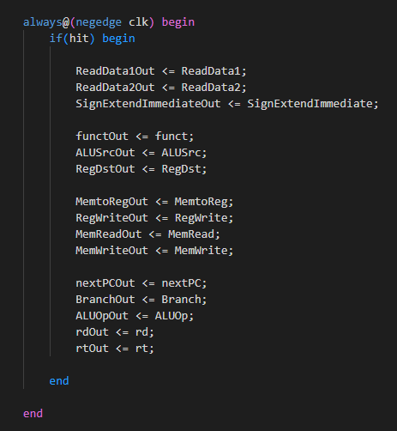
流水线下控制信号的处理
对于一条给定的指令来说
与单周期设计的控制信号相同
但是，这些控制信号在不同的流水段（不同周期）使用
方法1: 像单周期一样一次译码生成大部分控制信号，然后将信号逐级缓冲直到被使用；
方法2: 将指令中与控制信号的生成有关的域沿着流水线往下传，在需要的时候进行相应的译码工作，来产生控制信号 。
哪一种方法更好呢?

Slide 26
流水化的控制信号

Slide 27
本讲提纲
指令流水线简介
MIPS的流水处理
流水线面临的主要问题
相关及其分析

Slide 28
指令流水线: 理想照进现实
相同的操作... 并不是!
⇒ 各不相同的指令→ 并不是总需要经过所有流水段
强制所有的指令沿着相同的流水段进行处理
→ 可能会导致外部碎片 (对某些指令的处理，某些流水段处于空闲状态)
均匀的子操作... 并不是!
⇒ 不同的流水段→ 所需要的延迟并不是完全相同的
每个流水段需要相同的时钟来进行控制
→ 可能会导致内部碎片 (有些流水段处理很快，但是最终所反映出来的处理时间是相同的。)
相互独立的子操作... 并不是!
⇒ 指令之间并不是相互独立的
需要检测并解决指令之间的依赖关系，来确保流水线产生正确的结果。
→ 可能会导致流水线暂停 (流水线并不是一直是流动的)

Slide 29
流水线设计面临的问题
首先，如何均衡各个流水段的工作量？
划分为多少个流水段，每个阶段做什么？
如何设计才能均衡各段的延迟？ 【我们不讨论】
其次，在遇到破坏流水线正常处理的事件时，如何确保流水线正确、满负荷运行？
比如：如何处理异常和中断？
最后，如何优化提升流水线的吞吐率？
最小化流水线暂停

Slide 30
引起流水线停顿的主要原因
什么是停顿（stall）: 导致流水线必须停止向后流动的事件发生，从而必须停止流水处理。
造成流水线停顿的主要原因：
资源冲突 ：多条指令同时使用同一份资源
相关 (指令之间) 造成冒险
数据相关
控制相关
长延迟 (多周期) 操作破坏正常流水节凑
如浮点乘除操作

Slide 31
本讲提纲
指令流水线简介
MIPS的流水处理
流水线面临的主要问题
相关及其分析

Slide 32
相关(dependence)及其类型
在某些教材上叫做:“hazard”冒险，但不严谨！
相关限定了指令执行时的顺序要求，限制了一些优化策略（例如指令调度）的应用。
相关的分类：
数据相关（Data dependence）
控制相关（Control dependence）
资源冲突有时候又叫“资源相关”
资源冲突和程序的语义没有本质的关系，是系统资源配置造成的问题，因此很少提 资源相关。

Slide 33
资源冲突的处理
当处于二个流水段中的指令需要相同的资源（而该资源只有一份）就会发生资源冲突；
解决方案1: 消除引起冲突的原因
重复资源配置或者增加资源处理的吞吐率
例如，使用分离的指令和数据缓存
再例如，使用多个端口的存储器
解决方案2: 检测资源冲突，并暂停其中一个流水段中指令的处理。【调度机制】
暂停哪个流水段中指令的处理?
例如: 寄存器文件只有一个读端口和一个写端口，如何处理ADD指令的访问请求?

Slide 34
数据相关 (Data Dependence)
数据相关的类型
真相关 (read after write，RAW)，又叫流相关；
输出相关 (write after write，WAW)；
反相关 (write after read，WAR)；
上述哪一种相关会造成流水线处理器的暂停?
对上述所有相关我们需要确保程序的计算结果是正确的 【底线】
流相关是必须一直要遵从的，因为构成了指令间基于值的依赖关系
反相关和输出相关又叫名相关，其出现的原因，是由于体系结构中的硬件寄存器数量不足。
它们相关于同一个寄存器名，而不是一个值。
后续，我们会介绍如何处理这二类相关。
都有可能！

Slide 35
数据相关示例
Flow dependence
r₃ ← r₁ op r₂ Read-after-Write
r₅ ← r₃ op r₄ (RAW)
Anti dependence
r₃ ← r₁ op r₂ Write-after-Read
r₁ ← r₄ op r₅ (WAR)
Output-dependence
r₃ ← r₁ op r₂ Write-after-Write
r₅ ← r₃ op r₄ (WAW)
r₃ ← r₆ op r₇

Slide 36
指令流水线操作示例
如果 SUB 真相关于 LW，该如何进行流水?

Slide 37
如何处理数据相关?
反相关和输出相关相对容易处理
在某一个阶段按照程序顺序来写目标寄存器即可
流相关是比较有趣的，难以处理；
有4种比较典型的方法来处理流相关
检测和等待，直到寄存器中相关的值已经就绪
检测并旁路/前推，将值前推给需要该值的指令
检测并消除，在软件层面消除真相关
不需要硬件来检测相关，通常由编译器处理
预测所需要的值，并推测地执行和验证

Slide 38
相关检测方法 (1)
计分板/记分牌方法
为寄存器文件中每个寄存器配置有效位（valid bit）
写某个寄存器的指令重置（reset）相应的有效位
一个处于译码阶段的指令检查其源和目的寄存器的有效位是否为valid
如果是: 不需要暂停… 无数据相关
否则: 暂停指令的处理
优点:
简单，每个寄存器1比特开销
缺点:
输出和反相关都暂停指令处理，不利于性能。

Slide 39
相关检测方法 (2)
基于组合逻辑的数据相关检测
用专门的检测逻辑来检测当前处于后续流水段中的指令是否会写当前处于译码阶段的指令的源寄存器
若是: 暂停译码段中指令的处理
否则: 没必要暂定流水线… 没有真相关
优点:
输出相关时，没必要暂停流水线
缺点:
检测电路比记分板算法中的逻辑开销大
对于深度流水线和超标量来说，开销更大

Slide 40
真相关的处理
想一想！
检测到真相关之后，该如何处理?
Observation: “二条指令存在真相关 被检测到 ” 发生在 “这二条指令之间所要交换的值就绪 ” 之前！
处理方案1: 立刻停止后续指令的处理（stall）
处理方案2: 仅在必要的时候暂定后续指令的处理
数据前推/旁路

Slide 41
数据前推的原理分析
问题: 一条消费者指令(真相关于生产者指令) 不得不在译码段等待生产者指令将其计算结果写到目标寄存器中
目标: 不在万不得已的时候，我们不想暂停指令流水线运行
观察: 消费者指令所需要的值也可以从流水线的数据通路中获取 (没有必要一定要在译码段从寄存器文件中读取)
想法: 添加额外的相关检测逻辑，以及数据前推所需的路径（总线），来将生产者指令产生的值 直接传输 给消费者指令
好处: 消费者指令可以一直沿着流水线处理，直到到达产生值的那个流水阶段 → 较少的流水线暂停
在下一个主题，我们会详细介绍数据前推。

Slide 42
控制相关
控制相关
数据相关于 PC (指令指针)
200ps
100ps
200ps
200ps
100ps
流水线带来的问题，暂时忽略。
RF
write

Slide 43
控制相关概要分析
问题: 对于流水线处理器来说，下一个周期取指所依赖的PC是什么?
答案: 下一条指令的地址！
那么，所有的指令 均控制相关于 它前面的指令。 为什么?
如果当前取到的指令是非控制流指令:
下一个PC就是顺序的下一条指令的地址，例如：PC+4
只需要知道指令的宽度，很容易可以确定
如果当前取到的指令是控制流指令:
如何确定下一个PC呢? 【貌似很困难】
挑战：实际上，我们如何/何时才能知道当前取到的指令是否是控制流指令呢？ 请思考这个问题！

Slide 44
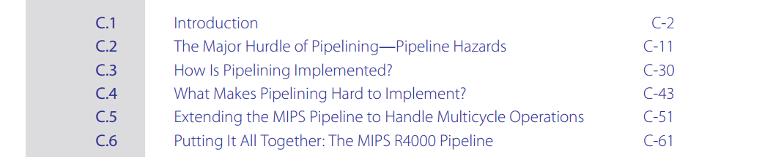
下一个主题相关的处理
遇到的问题，可以在群里提出，大家讨论。

